Slide 1
第24課
楊君の日記

Slide 2
名前 立花亮（たちばな・あきら） Ｅメール akiratachibana2000@yahoo.co.jp

Slide 3
【考核形式&权重】
平时（25％） ⇒平时作业（5次）
考勤不单独给分，全勤 0 分，
缺勤扣分。（缺勤一次扣从总
分100 分李扣 1 分，迟到扣 0.3
分）
期中考试（15％）⇒提交课题
期末口试（10％）⇒在倒数第二周进行
期末笔试（50％）

Slide 4
第24課単語・例文

Slide 5
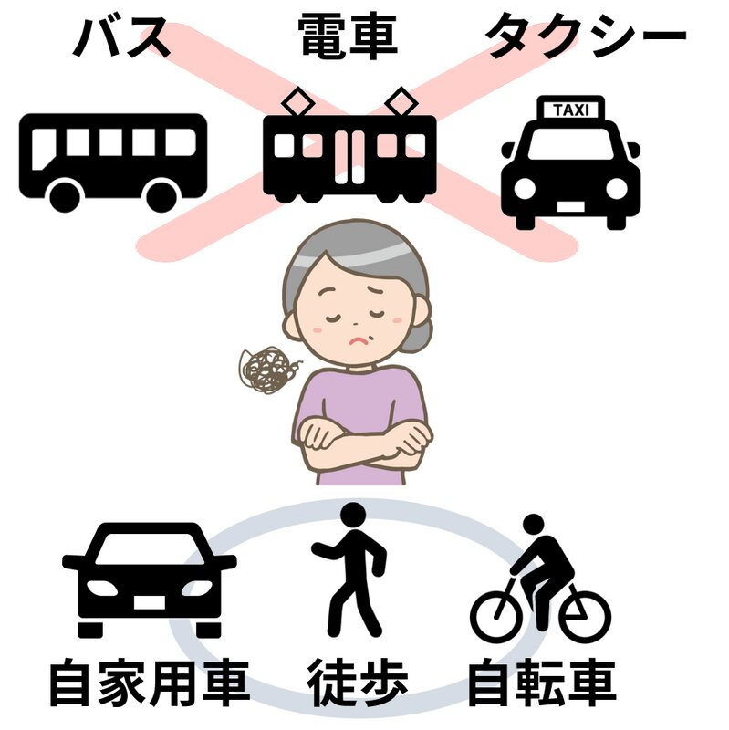

Slide 6
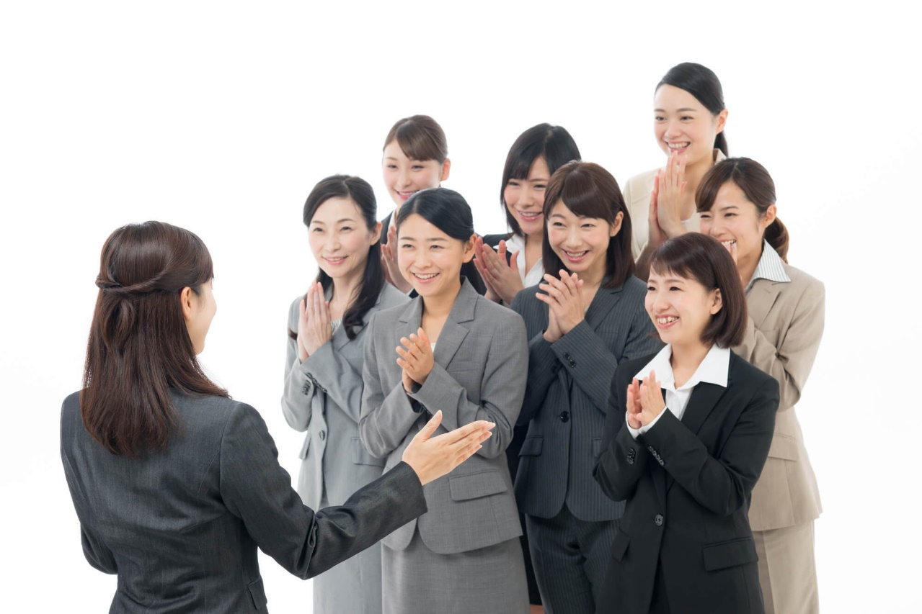
自己紹介してください。 请做自我介绍。 （参考：https://cjjc.weblio.jp/）

Slide 7

毎晩報告書を送ります。 每晚发送报告书。

Slide 8
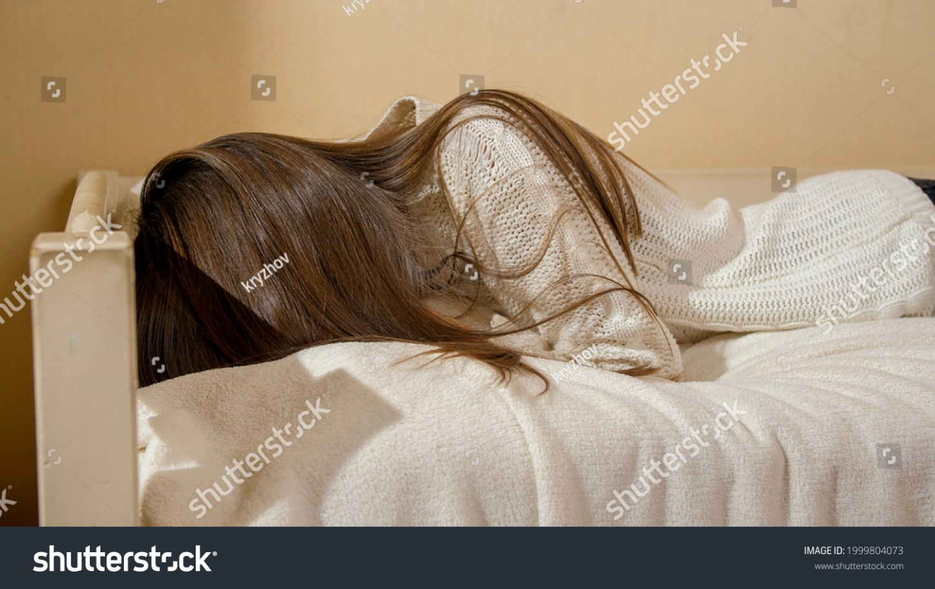
だから私はたまにベッドに寝ながら泣く。 就是说我偶尔也会躺在床上哭。

Slide 9
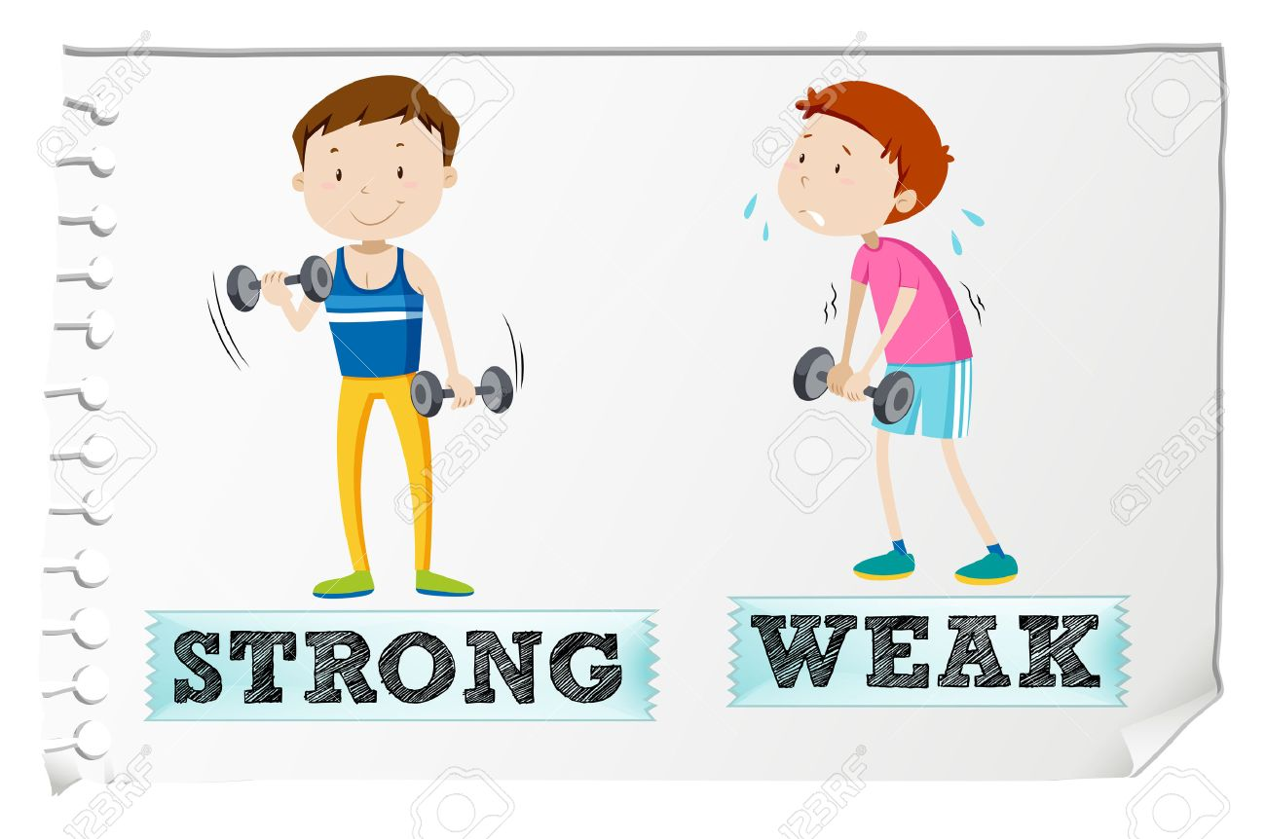
強（つよ）い⇔弱（よわ）い

Slide 10
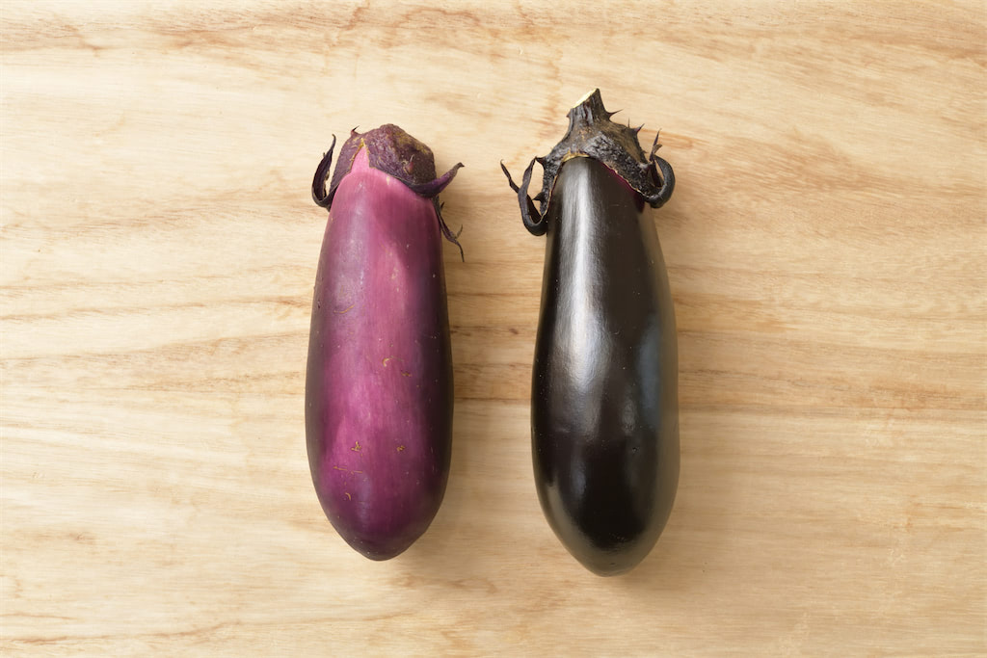
よい⇔まずい

Slide 11
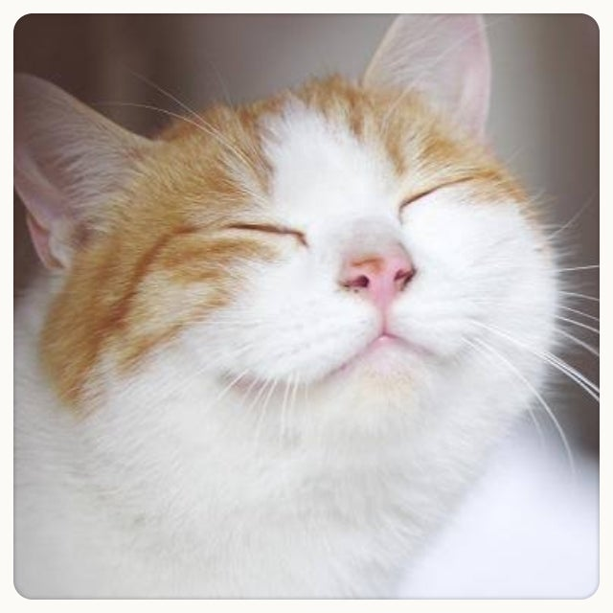
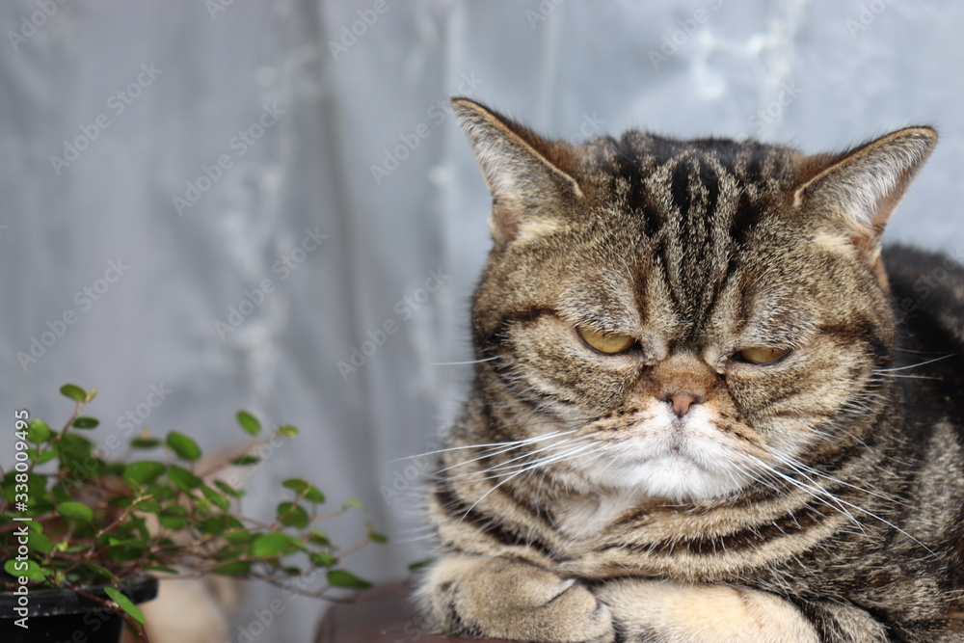
おかしい⇔つまらない

Slide 12
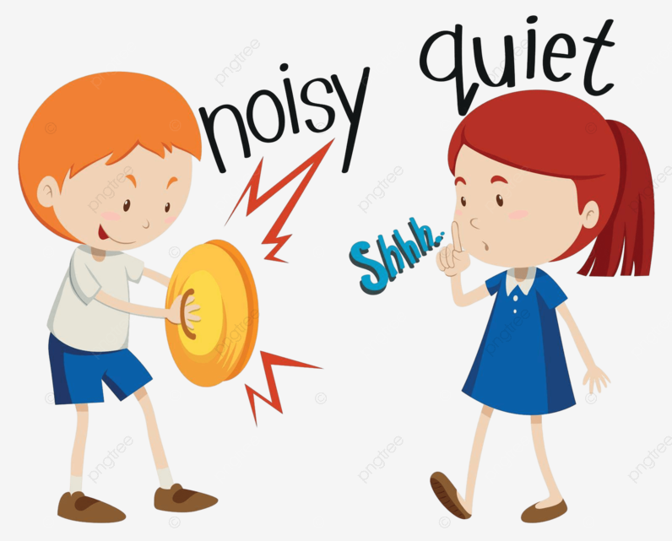
うるさい⇔静かだ

Slide 13
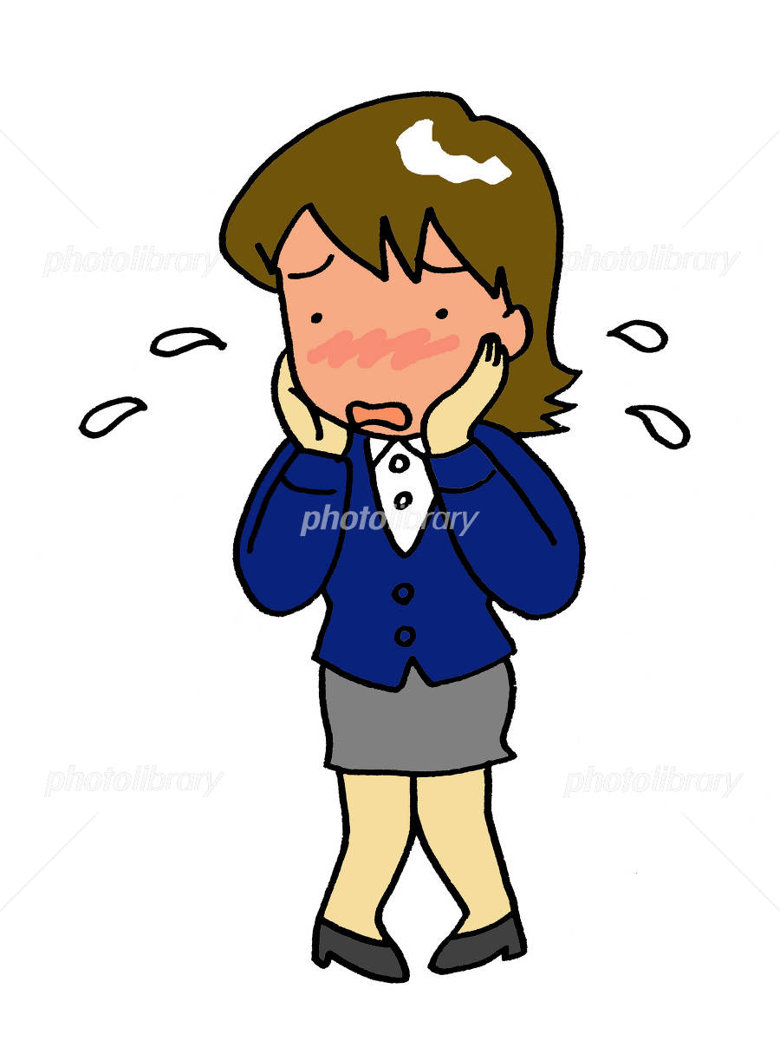
恥ずかしい

Slide 14
～とおり（に）／～どおり（に） 参考：https://language.koolearn.com/20180329/848803.html
≪～と同じように≫表示例示。后项就如前项所举的例子一样。接在表示发话和思考的动词后面，意思是“现实就如此前所说过的，想象的或听到的一模一样”，或表示按照前项所表示的那样去做。“正如……那样”、“如同……那样”“按照……”。
名詞 依頼 ＋どおり（に）
名詞＋の 依頼の＋とおり（に）
動詞 言う
言った
・お客様の依頼通りにつくります。
・本に書いてあった通りだ。

Slide 15
※一緒によく使う単語
予定（よてい）
計画（けいかく）
命令（めいれい） ＋ どおり
指示（しじ）
想像（そうぞう）した
思（おも）った ＋ とおり
考（かんが）えた

Slide 16
ようだ
動詞 行く
形容詞 美しい ＋ようだ
形容動詞 きれいな ようなＮ
名詞 人の ようにＶ
①比喩（就像…一样／宛如…／…似的）
あの人は大きくて、まるで山のようだ。
②例示（像…那样／按照…样）
⇒「ようだ」の使い方はない
私はあなたのような人間（像你这样的人）になりたい。
③推測（好像…／就像…）
⇒ようなＮ、ようにＶの使い方はない
教室から声が聞こえてきます。誰かいるようです。

Slide 17
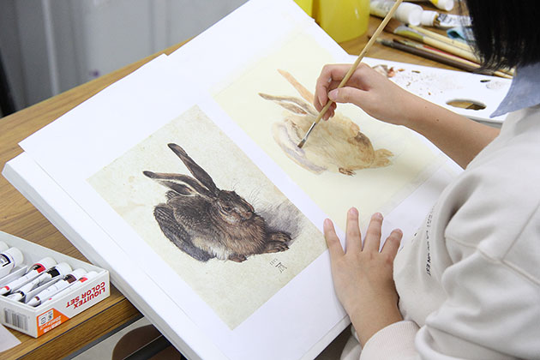
この絵のように描いてください。（この絵と似た絵を描いてください）≠ この絵のとおりに描いてください。（この絵と同じ絵を描いてください）

Slide 18
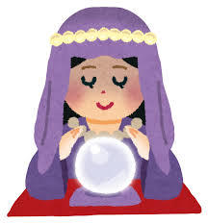
未来は、私の言うとおりになるでしょう。

Slide 19
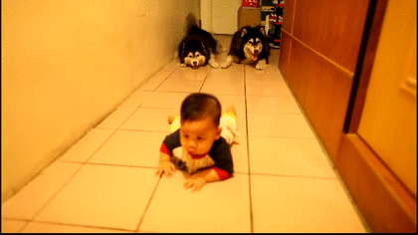
犬たちは、赤ちゃんが歩いたとおりに歩きました。 赤ちゃん 小宝宝

Slide 20
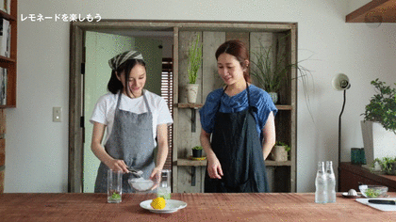
先生が教えてくれたとおりに作ります。

Slide 21

我按时间去。
私（わたし）は時間通（じかんどお）りに行（い）きます。

Slide 22
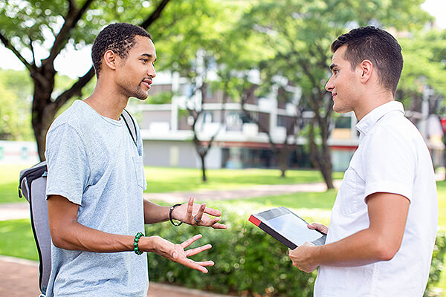
按你想的说。
あなたが思（おも）った通（とお）りに言（い）ってください。

Slide 23

那个正如邮件所写一样。
それはメールに書（か）いた通（とお）りです。

Slide 24
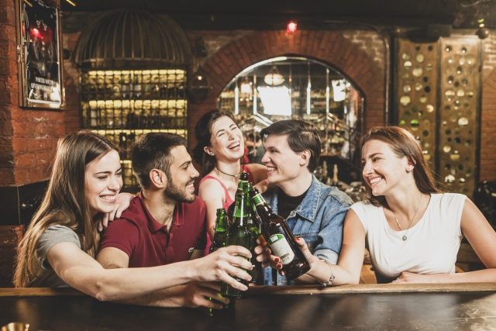
像往常一样去那里。
いつも通（どお）りそこに行（い）きます。

Slide 25
変化動詞＋ている（第23課）
《結果の状態》表达变化结果的持续
暖かくなって、雪はもう溶けている。
溶けている
溶けていない

Slide 26
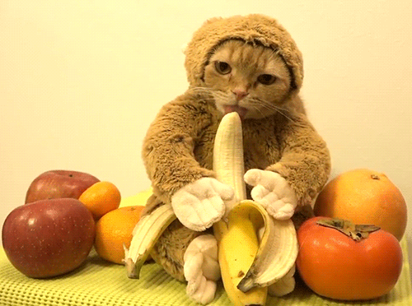
動作動詞＋ている⇒动作的持续 バナナを食べています。バナナ 香蕉

Slide 27
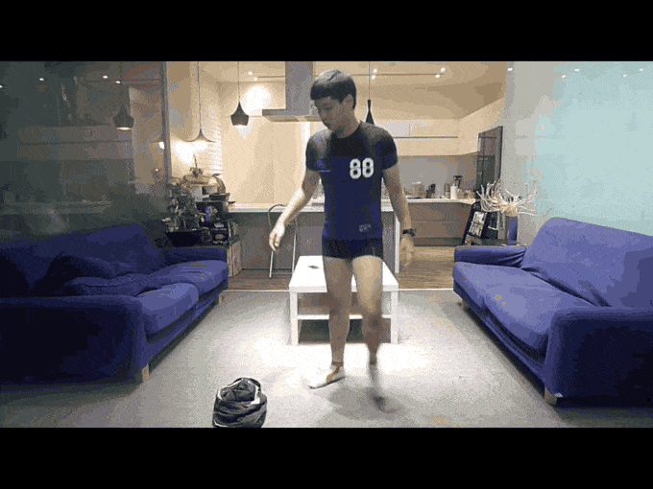
※履く・着る…⇒動作動詞＋変化動詞 ズボンを履（は）いている。（動作中）

Slide 28
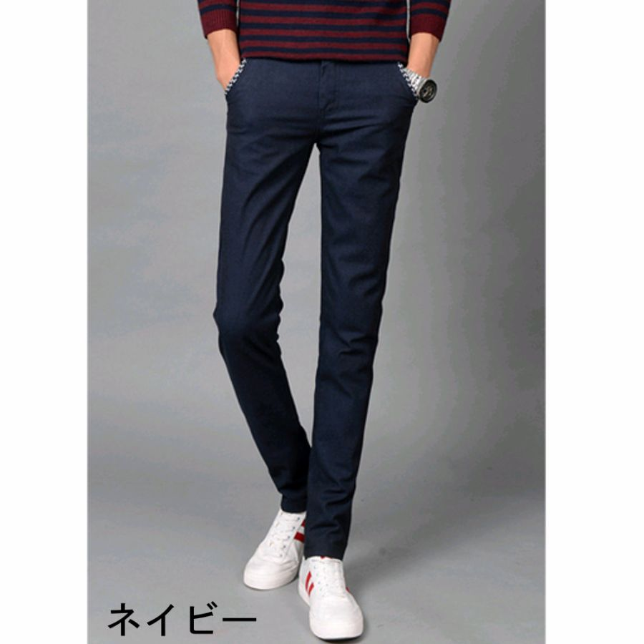
ズボンを履（は）いている。 （結果の状態）

Slide 29
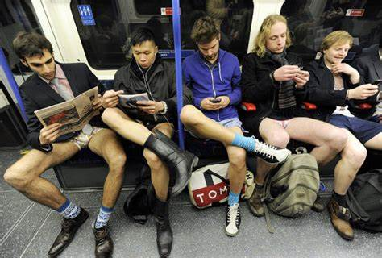
ズボンを履（は）いていない。 （結果の状態）

Slide 30
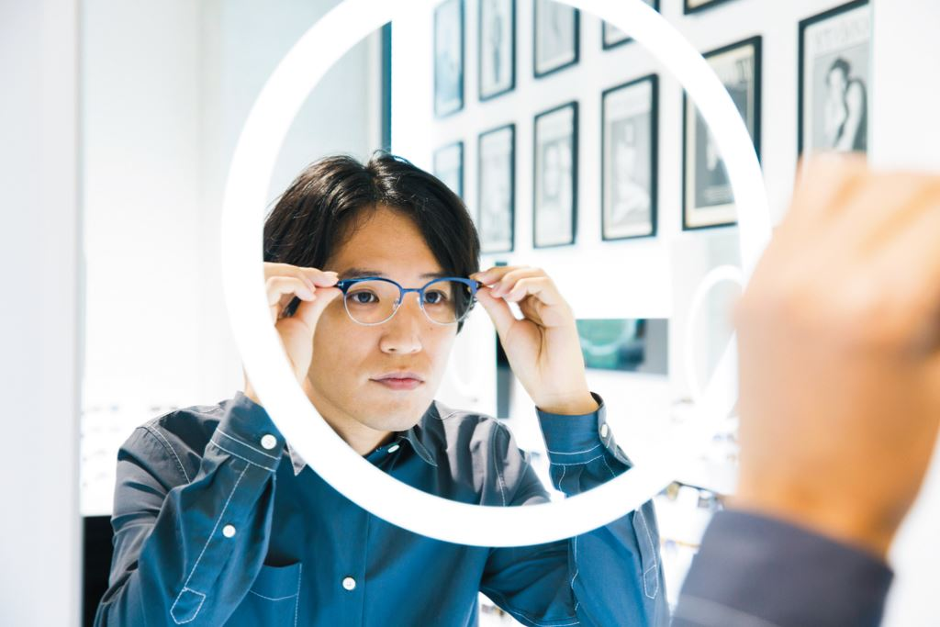
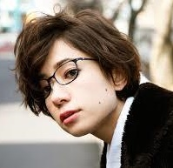
眼鏡をかける
眼鏡をかけている

Slide 31
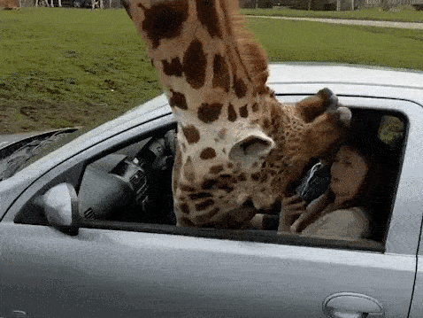
ガラスが割れる。 ガラス 玻璃

Slide 32
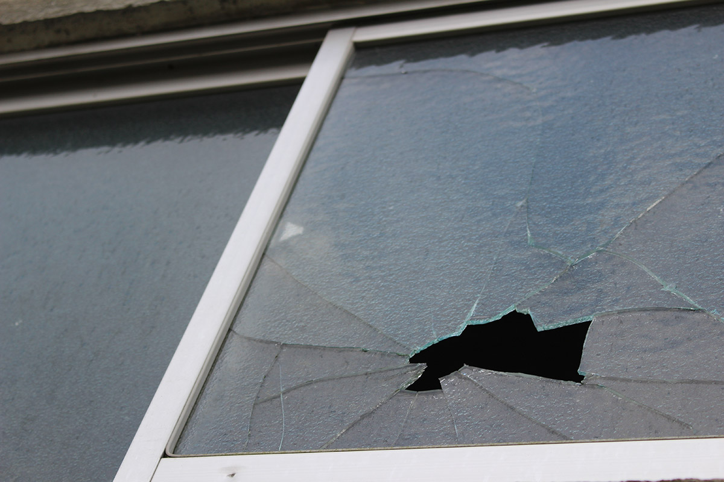
ガラスが割れている。

Slide 33
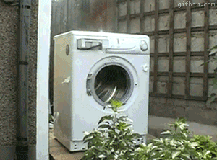
洗濯機が、壊れた。 洗濯機（せんたくき） 洗衣机

Slide 34
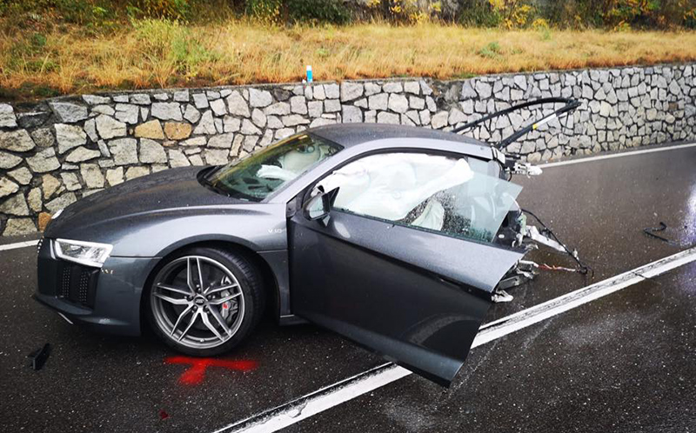
この車は、壊れている。

Slide 35
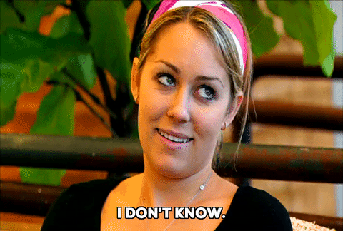
※知る A：知っている？ B：知らない。

Slide 36
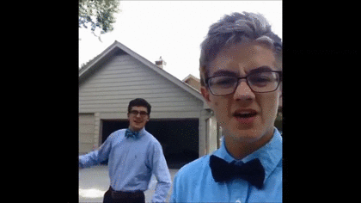
他们错了。 彼らは間違（まちが）えている。

Slide 37
復習（ふくしゅう）・動詞連用形
動詞Ⅰ
・う／つ／る→って
買（か）う→買って 立（た）つ→立って 帰（かえ）る→帰って
・む／ぶ／ぬ→んで
飲（の）む→飲んで 遊（あそ）ぶ→遊んで 死（し）ぬ→死んで
・く→いて（例外 行く→行って）
書（か）く→書いて
・ぐ→いで
泳（およ）ぐ→泳いで
・す→して
話（はな）す→話して

Slide 38
動詞連用形
動詞Ⅱ
・見（み）る→見て 食（た）べる→食べて
動詞Ⅲ
・する→して 来（く）る→来（き）て

Slide 39
言（い）う ① | 说 | 言って
入（い）れる ② | 放入 | 入れて
出（だ）す ① | 取出 | 出して
着（き）る ② | 穿 | 着て
脱（ぬ）ぐ ① | 脱 | 脱いで
乗（の）る ① | 上 | 乗って
降（お）りる ② | 下 | 降りて
立（た）つ ① | 站 | 立って
座（すわ）る ① | 坐 | 座って
開（あ）ける ② | 开 | 開けて
閉（し）める ② | 关 | 閉めて
歩（ある）く ① | 走 | 歩いて
走（はし）る ① | 跑 | 走って
かける ② | 打电话 | かけて

Slide 40
撮（と）る ① | 拍摄 | 撮って
吸（す）う ① | 抽烟 | 吸って
置（お）く ① | 放 | 置いて
取（と）る ① | 拿，取 | 取って
運転（うんてん）する ③ | 开车 | 運転して
持（も）つ ① | 拿，持 | 持って
切（き）る ① | 剪 | 切って
待（ま）つ ① | 等 | 待って
見（み）せる ② | 给～看 | 見せて
作（つく）る ① | 做 | 作って
歌（うた）う ① | 唱 | 歌って
弾（ひ）く ① | 弹 | 弾いて
教（おし）える ② | 教 | 教えて
急（いそ）ぐ ① | 加快 | 急いで

Slide 41
呼（よ）ぶ ① | 叫 | 呼んで
笑（わら）う ① | 笑 | 笑って
泣（な）く ① | 哭 | 泣いて
びっくりする ③ | 吃惊 | びっくりして
起（お）きる ② | 起床 | 起きて
寝（ね）る ② | 睡觉 | 寝て
働（はたら）く ① | 工作 | 働いて
休（やす）む ① | 休息 | 休んで
勉強（べんきょう）する ③ | 学习 | 勉強して
行（い）く ① | 去 | 行って
来（く）る ③ | 来 | 来て
帰（かえ）る ① | 回来 | 帰って
食（た）べる ② | 吃 | 食べて
飲（の）む ① | 喝 | 飲んで

Slide 42
読（よ）む ① | 读 | 読んで
書（か）く ① | 写 | 書いて
見（み）る ② | 看 | 見て
聞（き）く ① | 听 | 聞いて
話（はな）す ① | 聊 | 話して
会（あ）う ① | 见面 | 会って
買（か）う ① | 买 | 買って
入（はい）る ① | 进入 | 入って
出（で）る ② | 出去 | 出て
泳（およ）ぐ ① | 游泳 | 泳いで
する ③ | 干，做 | して
遊（あそ）ぶ ① | 玩儿 | 遊んで
洗（あら）う ① | 洗 | 洗って
怒（おこ）る ① | 生气 | 怒って

Slide 43
《そうだ》 参考：https://xyz.xdf.cn/202103/11162958.html
≪听说、据说≫这是一种将从他人那里得到的话或者情报想对方传达的表现形式。与样态助动词「～そうだ」不同，没有「～そうな·～そうに」这种活用形式。
（简体）
動詞 終わる
形Ⅰ おいしい ＋ そうだ
形Ⅱ 静かだ
名詞 雨だ
・あの店は、おいしいそうだ。

Slide 44
否定＋《そうだ》
動詞 終わら
形Ⅰ おいしく ＋ ないそうだ
形Ⅱ 静か
名詞 雨 ＋ではないそうだ

Slide 45


聞きましたか？あの二人、付き合っているそうですよ。

Slide 46
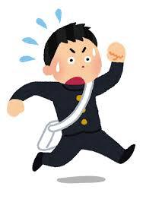
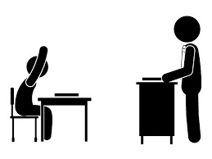
先生、田中君は遅刻するそうです。

Slide 47

彼女は、恋人ができたそうですよ。

Slide 48
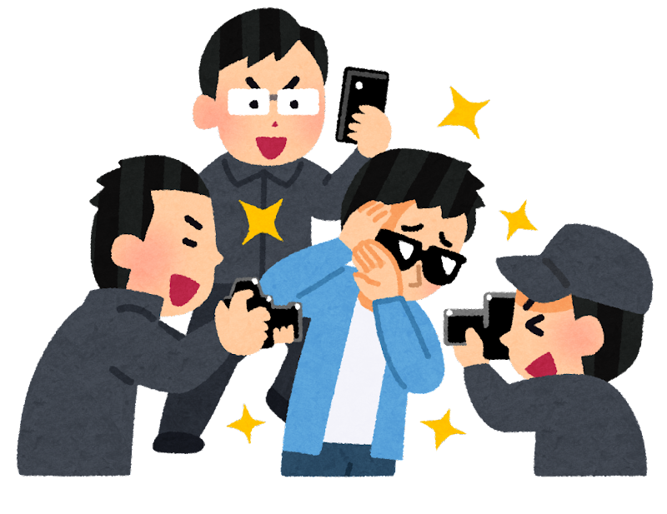
据说他很有名
彼（かれ）は有名（ゆうめい）だそうです。

Slide 49

听说那里禁止饮食。
そこでは飲食（いんしょく）は禁止（きんし）だそうだ。

Slide 50
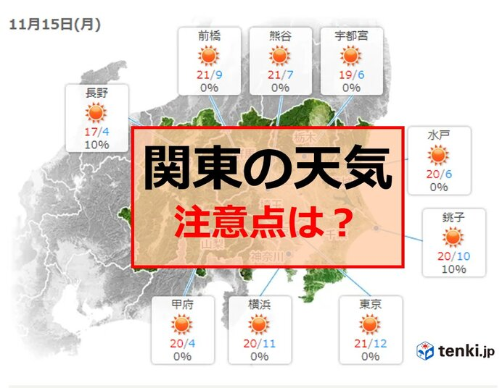
听说礼拜一天气很好。
月曜日は天気がよいそうです。

Slide 51
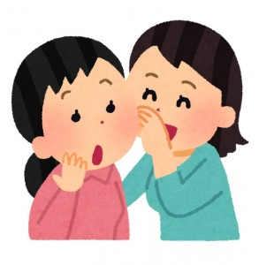
没有过去式和否定形式 ×そうだった（過去形） ×そうではなかった（否定形）
⇒表示过去和否定都是在前面表示
○彼は来たそうだ。
○彼は来なかったそうだ。

Slide 52
×聞き手からの情報 （从听者本人的情报）
2月10日
高橋：2月14日の授業は休みだそうですよ。
田中：あ、そうなんですか。
2月13日
田中：あ、高橋さん。明日の授業は休みだ×そう
ですね。⇒〇と言っていましたね
高橋：そうですよ。

Slide 53
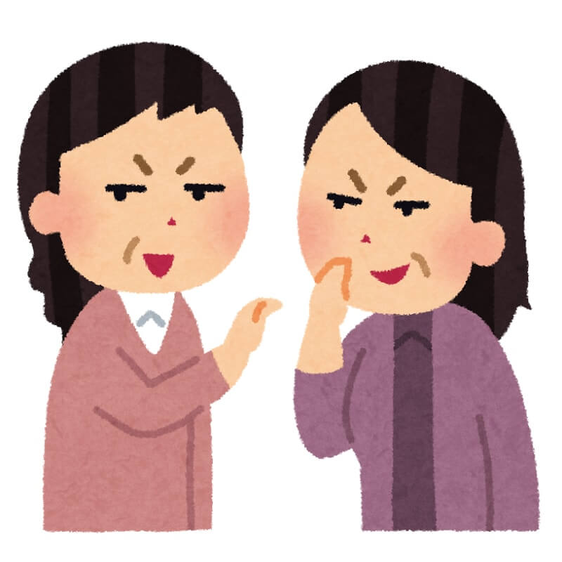
用「～によると」或「～では」来提示信息或传闻来源
天気予報によると，明日雨が降るそうだ．
据天气预报说，明天下雨。
人の話では、彼女は結婚したそうだ．
听人说她结婚了。

Slide 54
１．暖かかった
２．会った
３．学生だ
４．元気だった
５．見に行った ＋ そうです
６．込んでいた
７．おもしろくなかった
８．した
９．買わなかった
10．話さなかった

Slide 55
win the lottery 宝（たから）くじに当（あ）たる
get a divorce 離婚（りこん）する
fire 火事（かじ）

Slide 56
１．山下先生が宝くじに当たったそうですよ。
２．けんさんのお姉さんが離婚したそうですよ。
３．ゆみさんが病院に就職したそうですよ。
４．大学の近くで火事があったそうですよ。
５．山下先生が授業に来なかったそうですよ。

Slide 57
そうだ
①《看起来好像～、看上去～》从外表判断。 表示说话人根据自己的所见所闻（及看到的状况、印象等）而做出的一种判断。（第22課）
動詞 終わります
形Ⅰ おいしい ＋ そうだ
よいさ そうにV
形Ⅱ 静かだ そうなN
・この肉はおいしそうだ。／・あの人は優しそうだ。
②马上要～了 （第22課）
動詞 落ちます ＋ そうだ
・机から本が落ちそうだ。
③听说
動詞 終わる
形Ⅰ おいしい ＋ そうだ
形Ⅱ 静かだ
名詞 雨だ
・あの店は、おいしいそうだ。

Slide 58
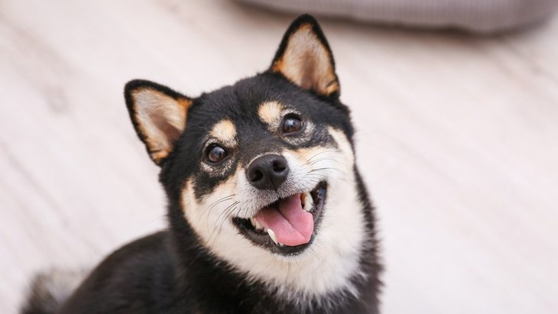
他看起来很高兴。 彼は嬉しそうだ。

Slide 59
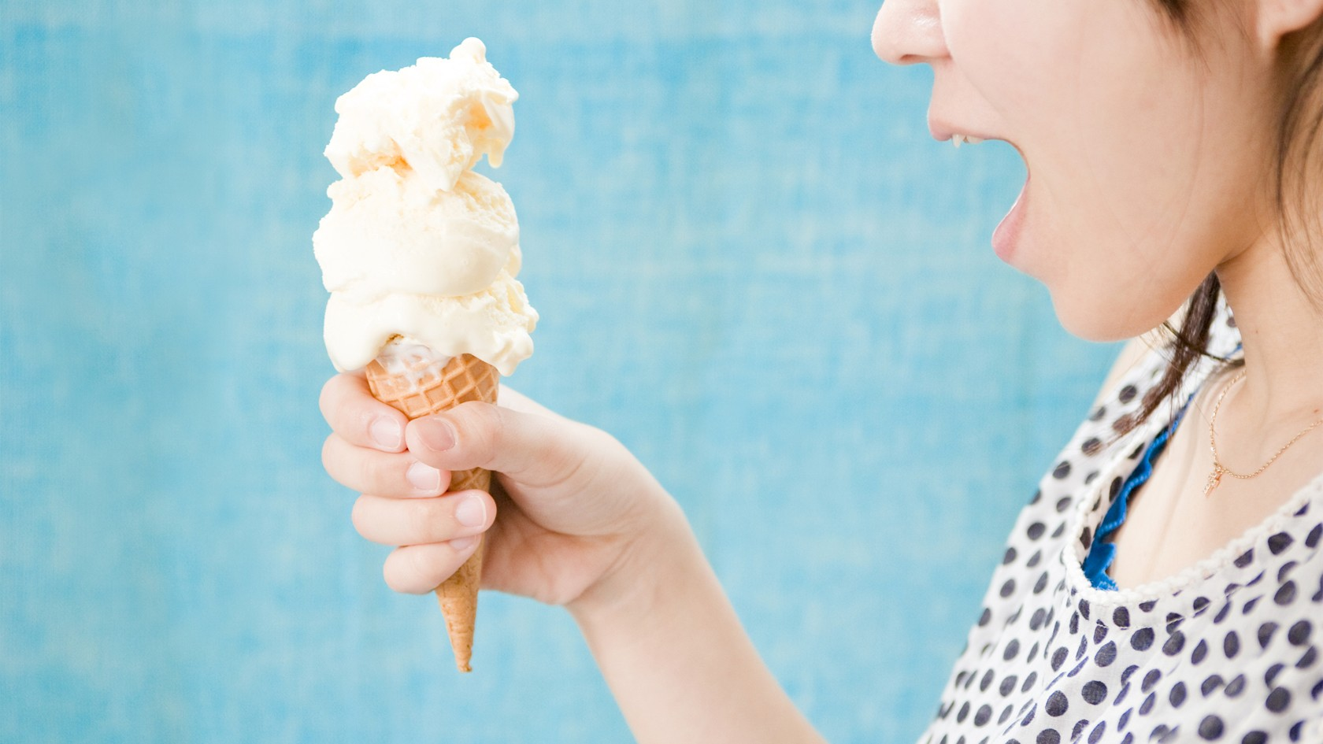
冰激凌看样子要溶化了。 アイスが溶けそうだ。

Slide 60
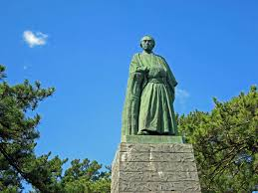
听说这个城市有英雄。 この町には英雄がいるそうだ。

